Slide 1
МБДОУ
детский сад «Золушка» группа № 1 «Ромашки»

Slide 2
Игровой центр

Slide 10
УЮТНАЯ ГОСТИННАЯ

Slide 13
мы в театре!

Slide 14
Ловкие умелые

Slide 15
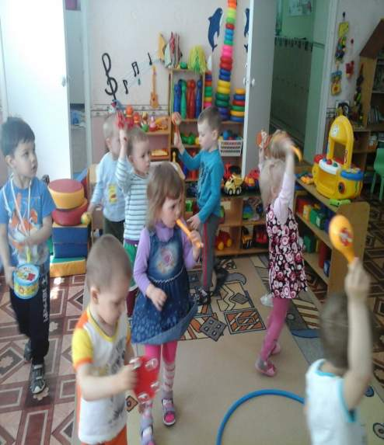
Здесь мы весело живём, и танцуем, и поём!

Slide 16
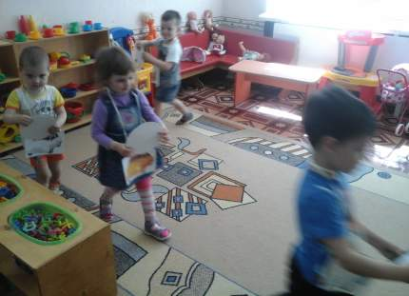
Игры по ПДД

Slide 17
Дидактические игры

Slide 18
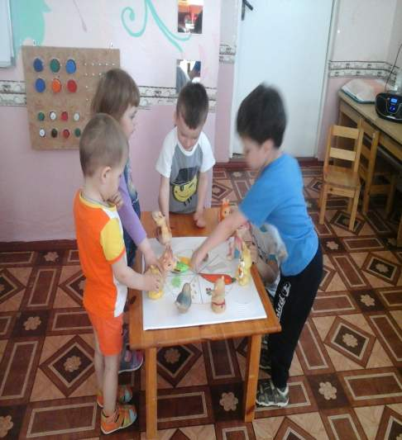

Slide 19
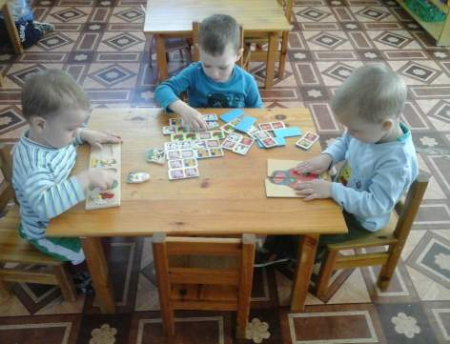

Slide 20
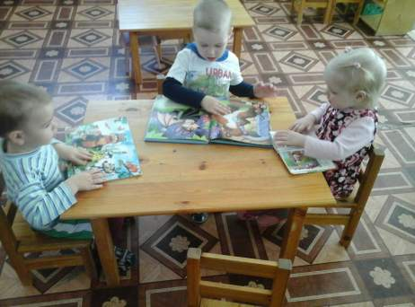
Книжный уголок:

Slide 21
Маленький уголок природы
Просыпается весна!
Всех нас радует она.

Slide 22
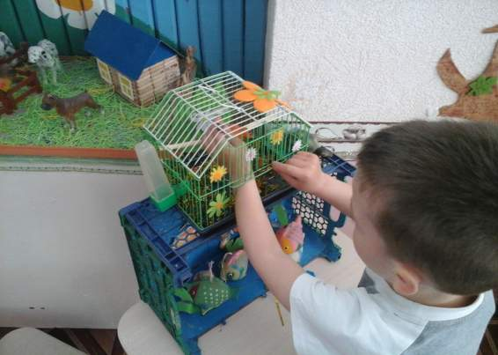
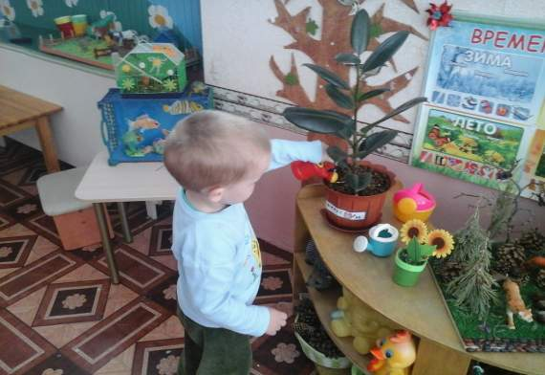

Slide 23
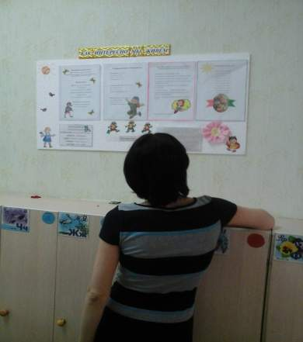
Родительские уголки

Slide 24
Всем спасибо!!!

